Slide 1





Deep Learning Bài 1: Neural Network
Van-Khoa LE, Ph.D
CyberLab, 10/2022
(Ảnh: Internet)

Slide 2


Giảng viên và Trợ giảng
Facebook: https://www.facebook.com/tqkhai2705/
Email: tqkhai0527@gmail.com
Giảng viên Thỉnh giảng: TS. Huỳnh Đệ Thủ
Facebook: https://www.facebook.com/dethu.huynh

Slide 3



Giảng viên và Trợ giảng (hỗ trợ)
Facebook:
https://www.facebook.com/IsaacFA1992
Facebook:
https://www.facebook.com/tinnguyen100591
Facebook:
https://www.facebook.com/hoangtu.nguyen.980

Slide 4



Giới thiệu mentor
Nguyễn Hoàng Tú
Kỹ sư Điều khiển Tự động
ĐH Bách Khoa Tp. HCM
Mai Ngọc Kiên
Thạc sĩ Khoa học Dữ liệu
ĐH UST - Học viện KISTI (Hàn Quốc)
Trương Quang Vương
Cử Nhân CNTT - ĐH FPT
Bạn Tú là học viên khóa đầu tiên của chương trình đào tạo này, và là một trong những học viên xuất sắc nhất. Tú đã được nhận vào làm DA ở một công ty tài chính sau khóa học, và được mời ở lại làm mentor.
Facebook: Hoàng Tú Nguyễn
https://www.facebook.com/hoangtu.nguyen.980
Anh Kiên từng là cựu "vận động viên" leo núi chương trình Đường lên đỉnh Olympia. Sau khi tốt nghiệp, anh trở về VN và hiện đang là Data Engineer ở Tiki.
Facebook: Kien Mai Ngoc
https://www.facebook.com/hamsterviel.kien
Bạn Vương vốn là mentor mảng lập trình web, nhưng về sau lại nhìn thấy sự hấp dẫn và bén duyên với mảng DS
Facebook: Vuong Truong
https://www.facebook.com/quangvuong.truong.7334

Slide 5
Nội dung
Logistic regression
Neural Network
Tối ưu hoá (optimization)
Bài tập & Thảo Luận

Slide 6
Phần 1: Logistic regression
Đề cương khoá học

Slide 7
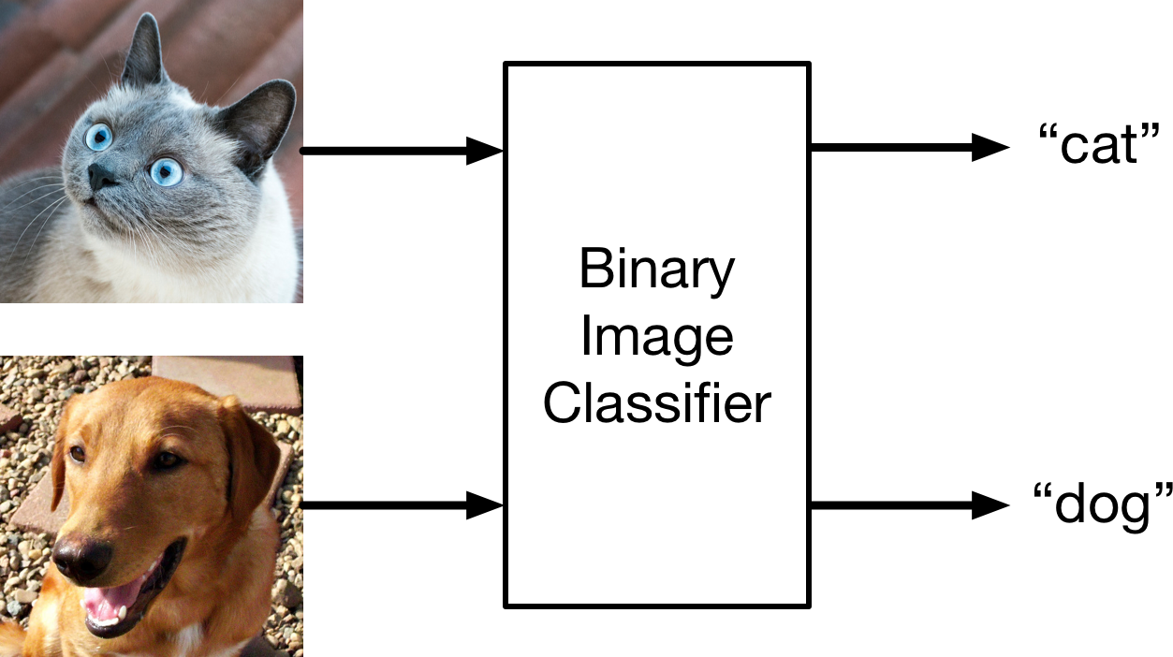
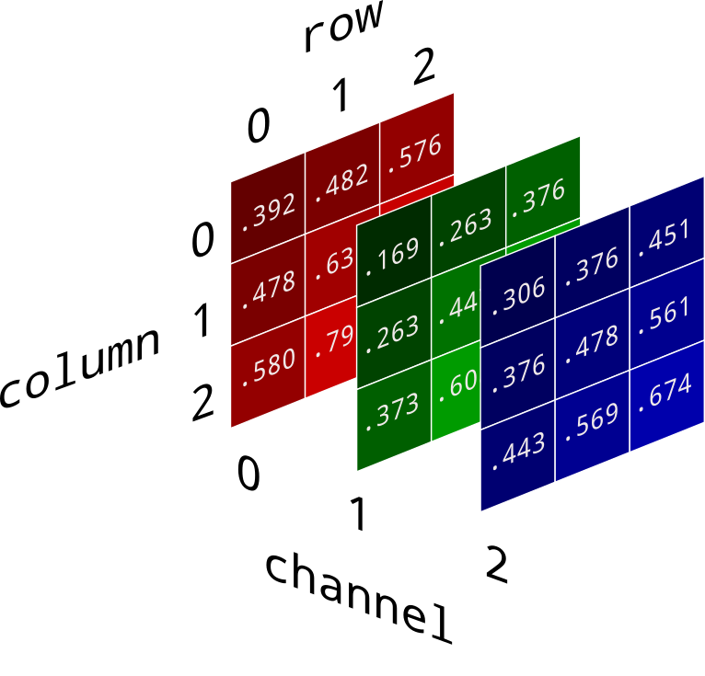
Phân loại nhị phân (binary classification)
Đầu vào là một ma trận nhiều chiều
Đầu ra là 1 giá trị 0 hoặc 1 ứng với 2 lớp (class)

Slide 8
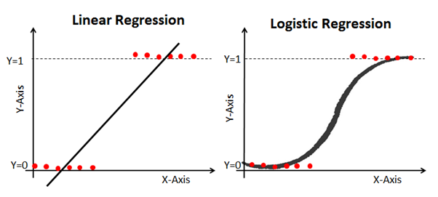
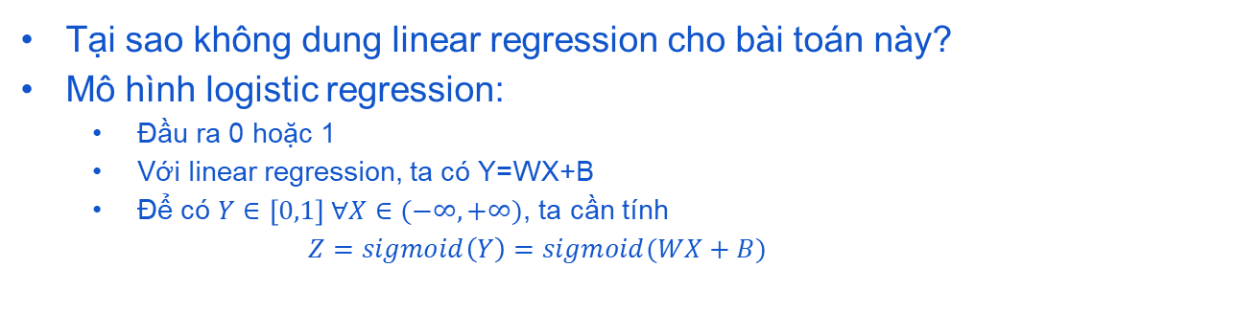
Thuật toán logistic regression
Tại sao không dung linear regression cho bài toán này?
Mô hình logistic regression:
Đầu ra 0 hoặc 1
Với linear regression, ta có Y=WX+B
Để có $Y∈\left[0,1\right] ∀X∈(−∞,+∞)$, ta cần tính
$$Z=sigmoid\left(Y\right)=sigmoid(WX+B)$$

Slide 9
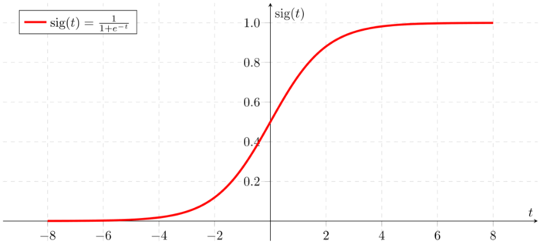
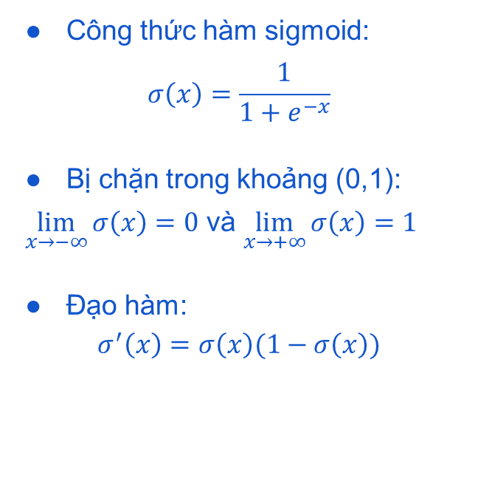
Hàm kích hoạt sigmoid
Công thức hàm sigmoid:
$$σ\left(x\right)=\frac{1}{1+e^{−x}}$$
Bị chặn trong khoảng (0,1):
$\lim_{x→−∞}{σ\left(x\right)=0}$ và $\lim_{x→+∞}{σ\left(x\right)=1}$
Đạo hàm:
$$σ^{′}\left(x\right)=σ\left(x\right)(1−σ\left(x\right))$$

Slide 10
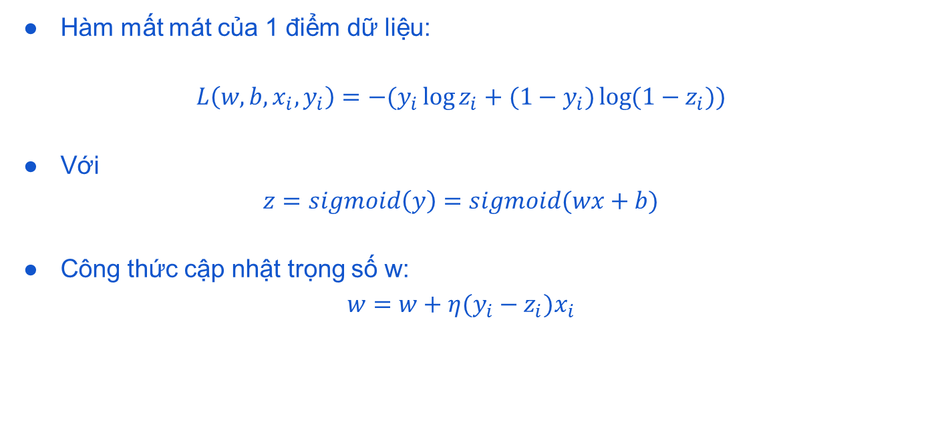
Hàm mất mát sigmoid
Hàm mất mát của 1 điểm dữ liệu:
$$L\left(w,b,x_{i},y_{i}\right)=−(y_{i}\log{z_{i}+({1−y}_{i})\log{(1−z_{i})}})$$
Với
$$z=sigmoid\left(y\right)=sigmoid(wx+b)$$
Công thức cập nhật trọng số w:
$$w=w+η(y_{i}−z_{i})x_{i}$$
Notes:
https://machinelearningcoban.com/2017/01/27/logisticregression/
De chung minh cong thuc hay tham khao

Slide 11
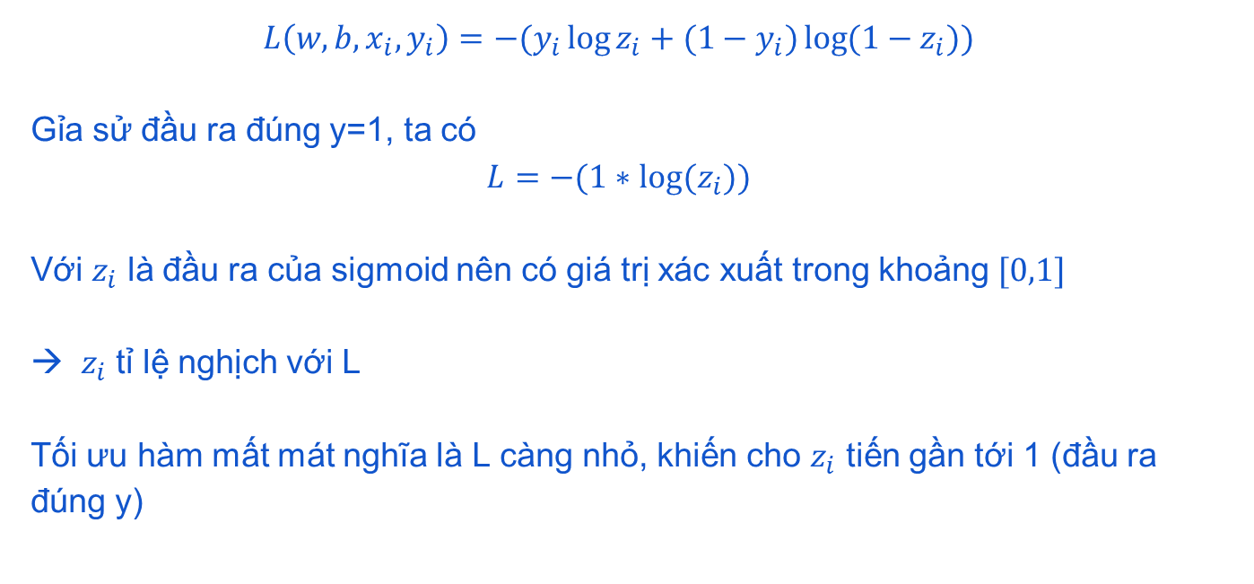
Giải thích hàm mất mát
$$L\left(w,b,x_{i},y_{i}\right)=−(y_{i}\log{z_{i}+({1−y}_{i})\log{(1−z_{i})}})$$
Gỉa sử đầu ra đúng y=1, ta có
$$L=−(1∗log⁡(z_{i}))$$
Với $z_{i}$ là đầu ra của sigmoid nên có giá trị xác xuất trong khoảng $[0,1]$
$z_{i}$ tỉ lệ nghịch với L
Tối ưu hàm mất mát nghĩa là L càng nhỏ, khiến cho $z_{i}$ tiến gần tới 1 (đầu ra đúng y)
Notes:
Machinelearning co ban
https://machinelearningcoban.com/2017/01/27/logisticregression/

Slide 12
Trường hợp nhiều lớp (class)
Không thể dùng hàm sigmoid → Hàm softmax
Hàm mất mát cũng cần thay đổi vì có nhiều hơn 2 lớp → Cross Entropy
Đầu ra cũng cần được mã hoá bằng one hot
Hình từ machinelearningcoban.com
Notes:
https://machinelearningcoban.com/2017/02/17/softmax/

Slide 13
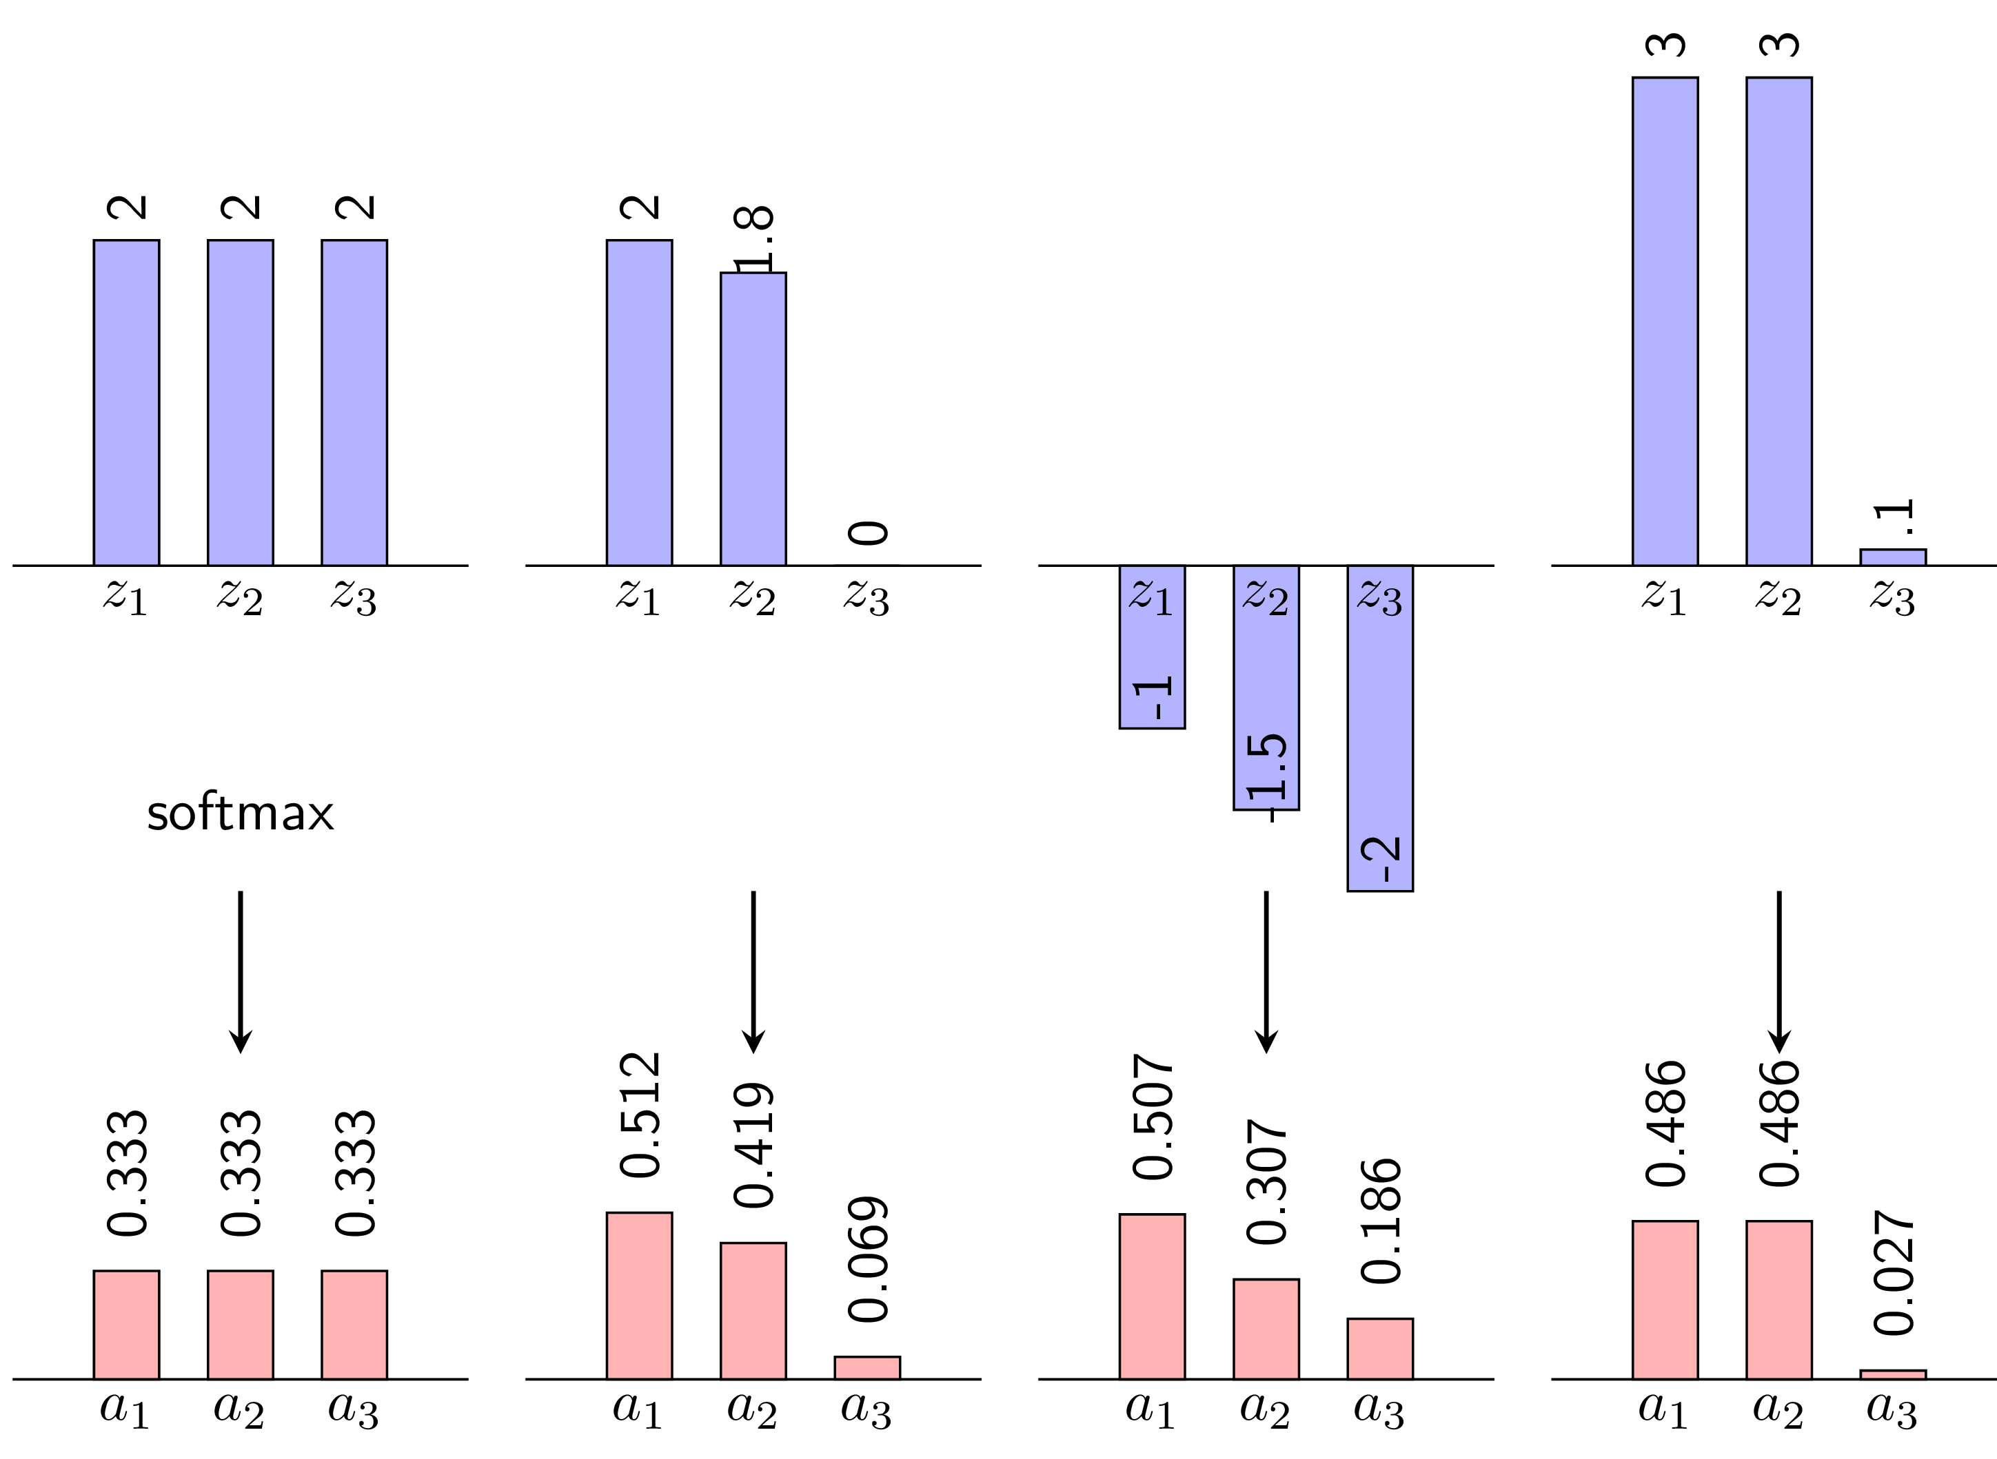
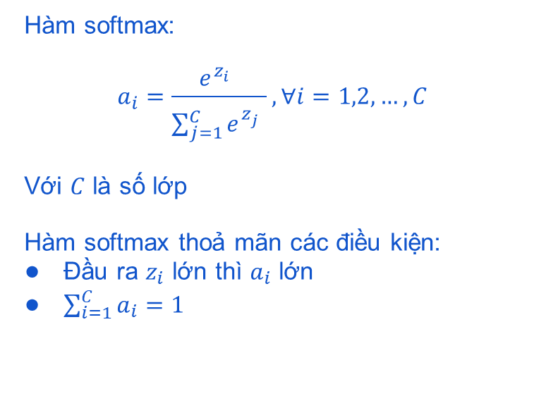
Hàm kích hoạt softmax
Hàm softmax:
$$a_{i}=\frac{e^{z_{i}^{}}}{\sum_{j=1}^{C}{e^{z_{j}^{}}}}, ∀i=1,2,…,C$$
Với $C$ là số lớp
Hàm softmax thoả mãn các điều kiện:
Đầu ra $z_{i}$ lớn thì $a_{i}$ lớn
$\sum_{i=1}^{C}{a_{i}=1}$
Hình từ machinelearningcoban.com
Notes:
https://machinelearningcoban.com/2017/02/17/softmax/

Slide 14
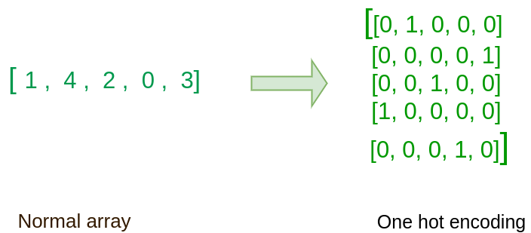
Mã hoá one hot
Chuyển các class thành vector chỉ gồm 0 và 1

Slide 15
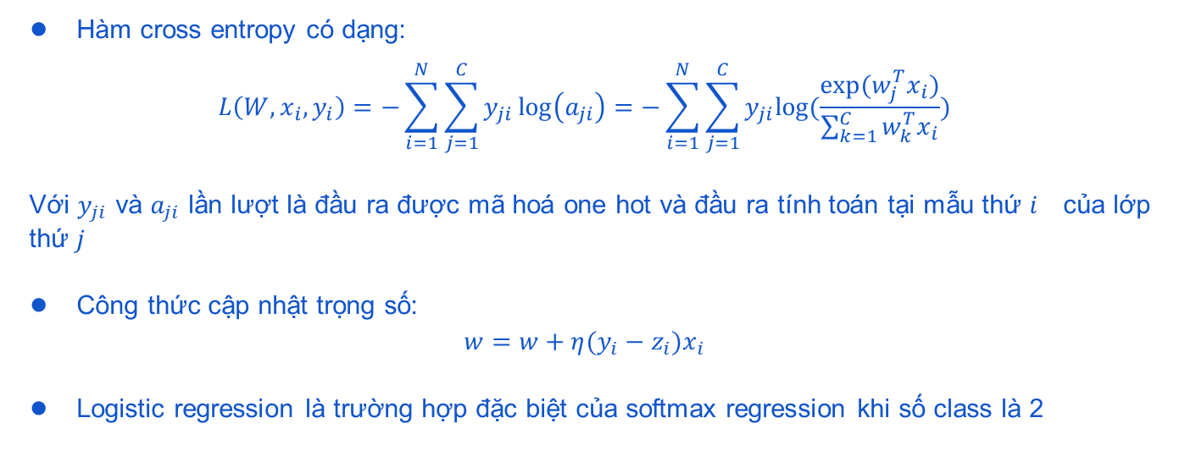
Hàm mất mát Cross Entropy
Hàm cross entropy có dạng:
$$L\left(W,x_{i},y_{i}\right)=−\sum_{i=1}^{N}{\sum_{j=1}^{C}{y_{ji}\log\left(a_{ji}\right)}}=−\sum_{i=1}^{N}{\sum_{j=1}^{C}{y_{ji}log⁡(\frac{exp⁡(w_{j}^{T}x_{i})}{\sum_{k=1}^{C}{w_{k}^{T}x_{i}}})}}$$
Với $y_{ji}$ và $a_{ji}$ lần lượt là đầu ra được mã hoá one hot và đầu ra tính toán tại mẫu thứ $i_{}$ của lớp thứ $j_{}$
Công thức cập nhật trọng số:
$$w=w+η(y_{i}−z_{i})x_{i}$$
Logistic regression là trường hợp đặc biệt của softmax regression khi số class là 2

Slide 16
Phần 2: Neural Network

Slide 17
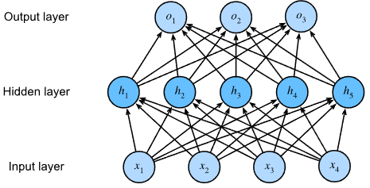
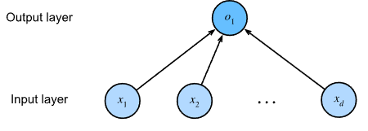
Mạng neuron nhiều lớp (Multilayer perceptron)
Mạng neuron nhiều lớp được phát triển từ mô hình tuyến tính bằng cách thêm các lớp trung gian (hidden layer).

Slide 18
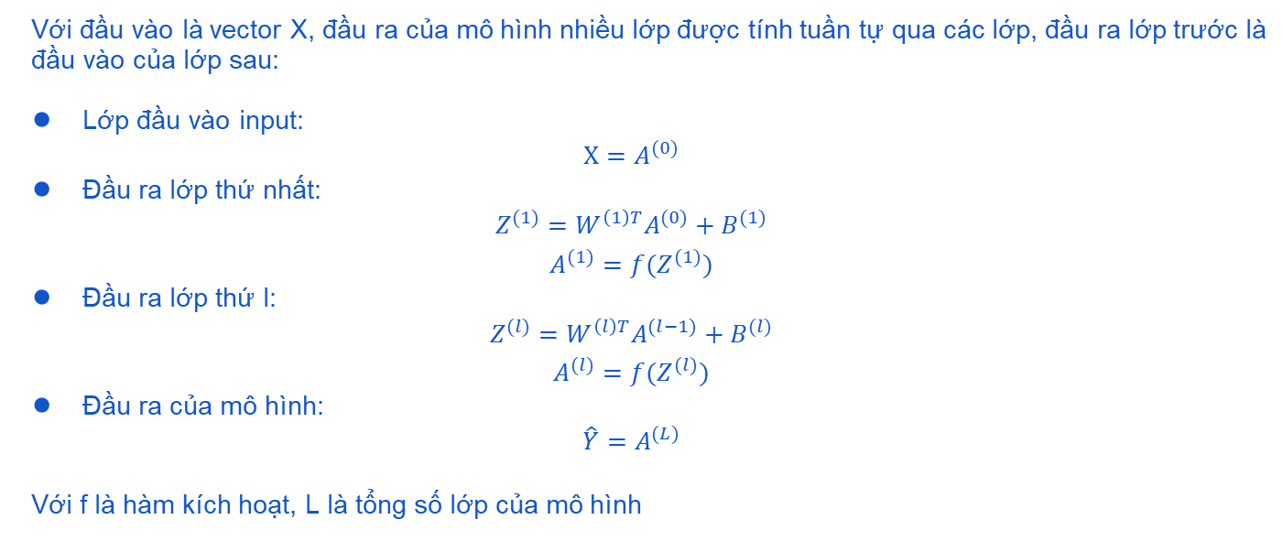
Tính toán đầu ra (forward propagation)
Với đầu vào là vector X, đầu ra của mô hình nhiều lớp được tính tuần tự qua các lớp, đầu ra lớp trước là đầu vào của lớp sau:
Lớp đầu vào input:
$$X=A^{(0)}$$
Đầu ra lớp thứ nhất:
$$Z^{(1)}=W^{\left(1\right)T}A^{(0)}+B^{(1)}$$
$$A^{(1)}=f(Z^{(1)})$$
Đầu ra lớp thứ l:
$$Z^{(l)}=W^{\left(l\right)T}A^{(l−1)}+B^{(l)}$$
$$A^{(l)}=f(Z^{(l)})$$
Đầu ra của mô hình:
$$\hat{Y}=A^{(L)}$$
Với f là hàm kích hoạt, L là tổng số lớp của mô hình

Slide 19
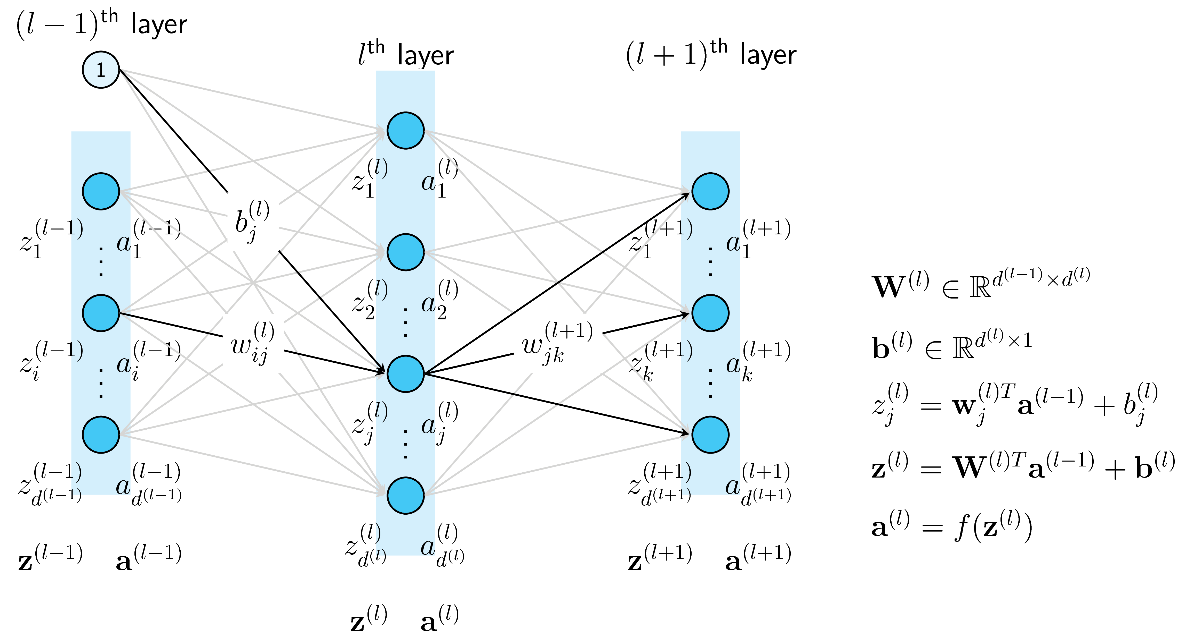
Tính toán đầu ra (forward propagation)

Slide 20
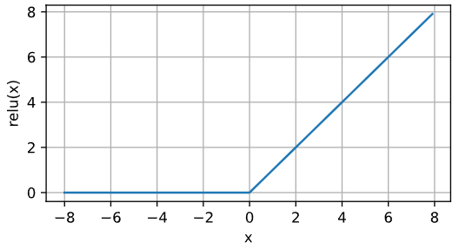
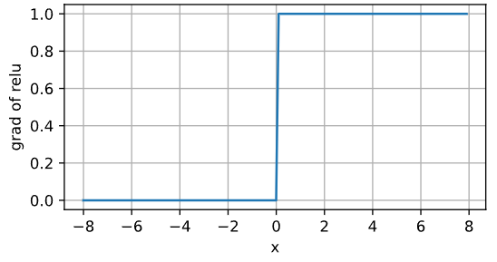
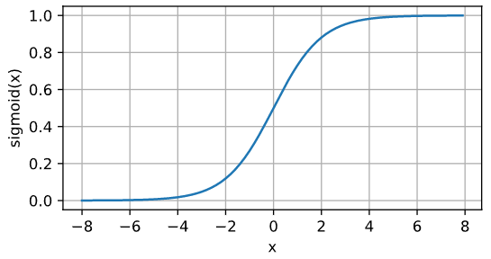
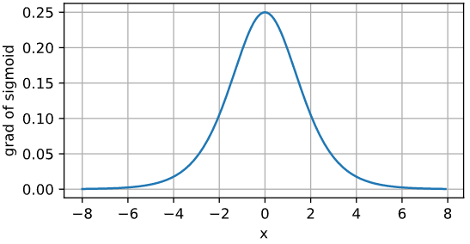
Hàm kích hoạt
Relu
Sigmoid

Slide 21
Huấn luyện mô hình bằng backpropagation
Bước 1: xác định hàm mất mát
Bước 2: tính đầu ra dự đoán
Bước 3: tính hàm mất mát bằng cách so sánh đầu ra dự đoán và đầu ra thật
Bước 4: tính đạo hàm của hàm mất mát, suy ra gradient
Bước 5: cập nhật ngược lại các trọng số từ lớp sau ra lớp trước
Notes:
https://machinelearningcoban.com/2017/02/24/mlp/
https://towardsdatascience.com/gradient-descent-explained-9b953fc0d2c
https://medium.com/geekculture/gradient-descent-simplified-631a7ce38cb6
http://neuralnetworksanddeeplearning.com/chap2.html

Slide 22
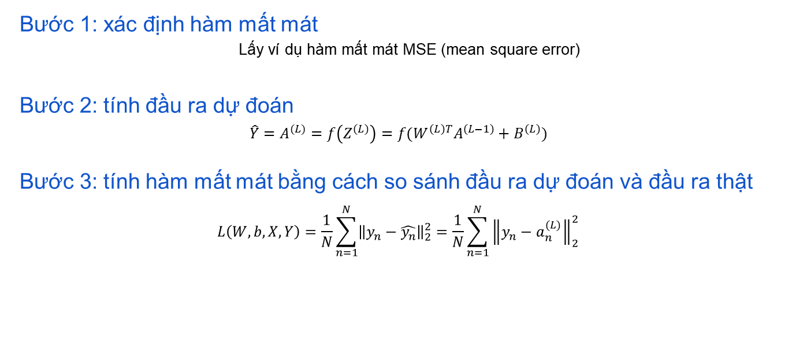
Huấn luyện mô hình bằng backpropagation
Bước 1: xác định hàm mất mát
Lấy ví dụ hàm mất mát MSE (mean square error)
Bước 2: tính đầu ra dự đoán
$$\hat{Y}=A^{(L)}=f\left(Z^{\left(L\right)}\right)=f(W^{\left(L\right)T}A^{\left(L−1\right)}+B^{\left(L\right)})$$
Bước 3: tính hàm mất mát bằng cách so sánh đầu ra dự đoán và đầu ra thật
$$L\left(W,b,X,Y\right)=\frac{1}{N}\sum_{n=1}^{N}{{\left\|y_{n}−\hat{y_{n}}\right\|}_{2}^{2}}=\frac{1}{N}\sum_{n=1}^{N}{{\left\|y_{n}−a_{n}^{(L)}\right\|}_{2}^{2}}$$
Notes:
https://machinelearningcoban.com/2017/02/24/mlp/
https://towardsdatascience.com/gradient-descent-explained-9b953fc0d2c
https://medium.com/geekculture/gradient-descent-simplified-631a7ce38cb6
http://neuralnetworksanddeeplearning.com/chap2.html

Slide 23
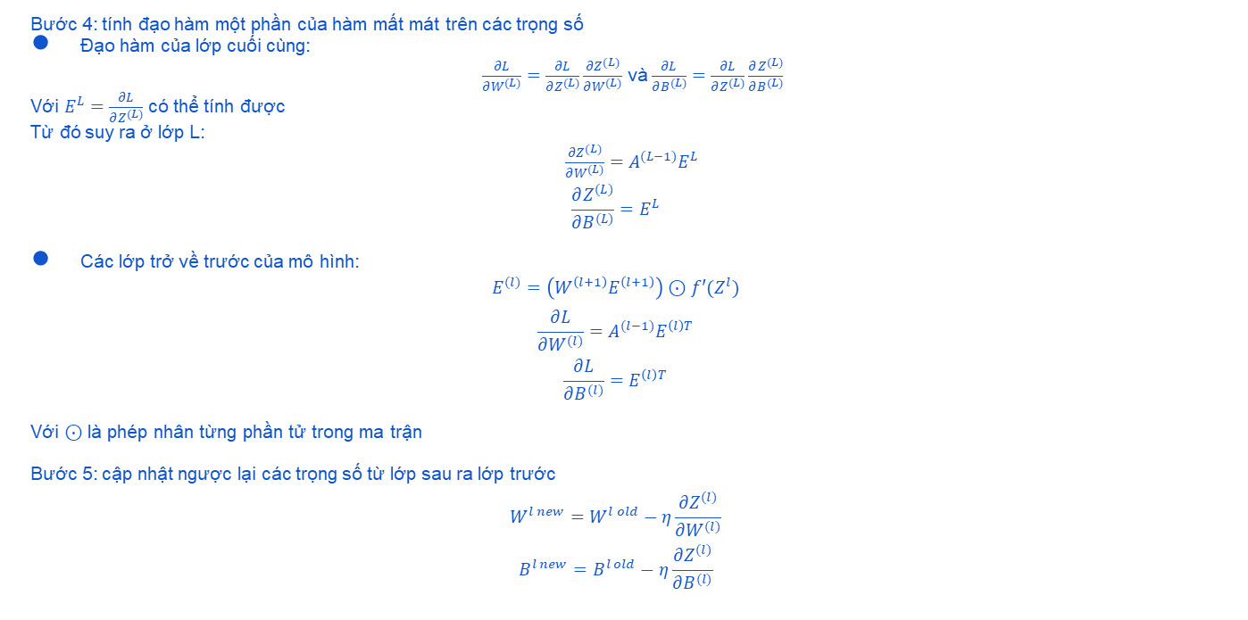
Huấn luyện mô hình bằng backpropagation
Bước 4: tính đạo hàm một phần của hàm mất mát trên các trọng số
Đạo hàm của lớp cuối cùng:
$\frac{∂L}{∂W^{(L)}}=\frac{∂L}{∂Z^{(L)}}\frac{∂Z^{(L)}}{∂W^{(L)}}$ và $\frac{∂L}{∂B^{(L)}}=\frac{∂L}{∂Z^{(L)}}\frac{∂Z^{(L)}}{∂B^{(L)}}$
Với $E^{L}=\frac{∂L}{∂Z^{(L)}}$ có thể tính được
Từ đó suy ra ở lớp L:
$\frac{∂Z^{(L)}}{∂W^{(L)}}=A^{(L−1)}E^{L}$
$$\frac{∂Z^{(L)}}{∂B^{(L)}}=E^{L}$$
Các lớp trở về trước của mô hình:
$$E^{(l)}=\left(W^{\left(l+1\right)}E^{\left(l+1\right)}\right)⊙f′(Z^{l})$$
$$\frac{∂L}{∂W^{(l)}}=A^{(l−1)}E^{\left(l\right)T}$$
$$\frac{∂L}{∂B^{(l)}}=E^{\left(l\right)T}$$
Với $⊙$ là phép nhân từng phần tử trong ma trận
Bước 5: cập nhật ngược lại các trọng số từ lớp sau ra lớp trước
$$W^{l new}=W^{l old}−η\frac{∂Z^{(l)}}{∂W^{(l)}}$$
$$B^{l new}=B^{l old}−η\frac{∂Z^{(l)}}{∂B^{(l)}}$$

Slide 24
Các bước thường gặp khi huấn luyện mô hình
Bước 1: Chuẩn hoá dữ liệu
Bước 2: Chia dữ liệu thành 2 tập train và test, tập train để huấn luyện mô hình còn tập test để kiểm tra mô hình. Trong lúc huấn luyện mô hình không được phép nhìn thấy tập test
Bước 3: Chia tập train thành train và validation. Tập train để tính hàm mất mát, cập nhật trọng số, tập validation dùng để kiểm tra quá trình huấn luyện, và quyết định có lưu giữ trọng số mới hay không.
Bước 4: Huấn luyện mô hình sử dụng tập train và validation.
Bước 5: Dùng mô hình đã huấn luyện để dự đoán trên tập test.

Slide 25
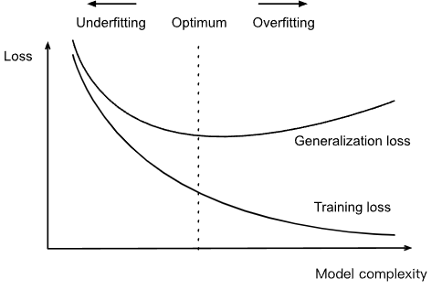
Underfit và overfit
Underfit: giá trị hàm mất mát (loss) của tập train và validation cao, không giảm nhiều so với điểm xuất phát.
Overfit: Gía trị hàm loss của tập train giảm rất nhiều, nhưng loss của tập validation lại cao, chứng tỏ mô hình đã thuộc lòng tập train và thiếu tính tổng quát

Slide 26
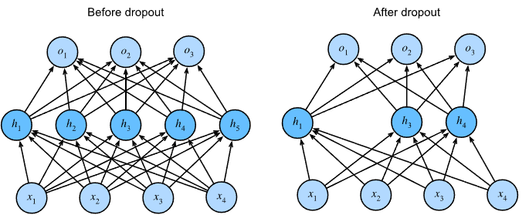
Regularization
Để tránh mô hình overfit, các kỹ thuật điều chỉnh (regularization) thường được áp dụng là:
Drop out: thay phiên không sử dụng một vài nút trong mô hình trong quá trình huấn luyện.
Weight decay: Thêm vào hàm mất mát giá trị của trọng số, để kiềm chế hàm mất mát.

Slide 27

Cách chia các tập dữ liệu (splitting and cross validation)
Notes:
https://scikit-learn.org/stable/modules/cross_validation.html

Slide 28
Phần 3: Tối ưu hoá (optimization)

Slide 29
Tối ưu hoá
Chức năng:
Những thuật toán tối ưu hoá trong deep learning dung đề tìm cực tiểu của hàm mất mát, từ đó tạo ra mô hình có thể tính được đầu ra sát với đầu ra thật.
Cần chú ý là khi huấn luyện, mô hình được tối ưu để khớp với dữ liệu tập huấn luyện (training set). Trong khi đó cái chúng ta cần là mô hình có khả năng tổng quát, nên cần chú ý vấn đề overfitting.
Trong phần này ta sẽ đào sâu hơn về những khái niệm:
Điểm cực tiểu (local minima)
Hàm lồi (convex)
Stochastic Gradient Descent (SGD)
Mini-batch SGD
Quán tính (momentum)
Thuật toán adam
Khởi động (warm up)
Thay đổi tốc độ học (learning rate)
Notes:
https://scikit-learn.org/stable/modules/cross_validation.html

Slide 30
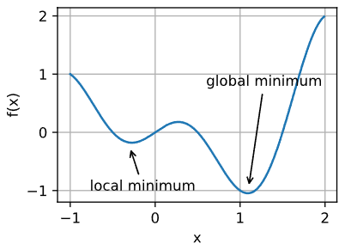
Điểm cực tiểu (Local minima)
Định nghĩa:
Điểm cực tiểu là vị trí để hàm số có giá trị thấp nhất
Có 2 loại cực tiểu:
Cực tiểu toàn bộ (global)
Cực tiểu cục bộ (local)
Notes:
https://scikit-learn.org/stable/modules/cross_validation.html

Slide 31
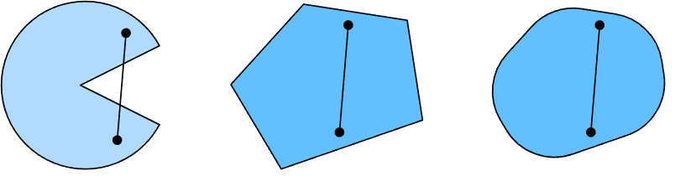
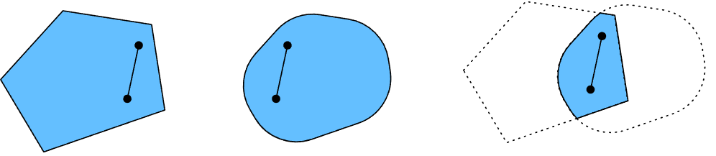
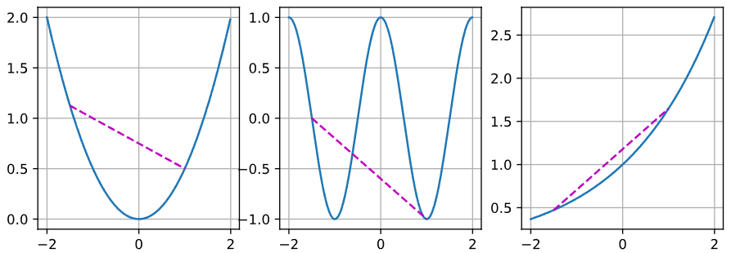
Hàm lồi (convexity)
Tập hợp lồi:
Tập hợp các điểm có thể nối với nhau bằng đường thẳng, và đường thẳng này hoàn toàn nằm trong tập hợp đó.
Hàm lồi
Notes:
https://scikit-learn.org/stable/modules/cross_validation.html

Slide 32
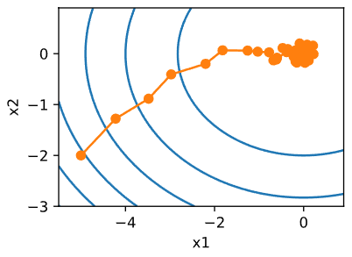
Các cách tính gradient
Stochastic Gradient Descent (SGD): Tính gradient tại mỗi thời điểm bằng cách lấy mẫu một điểm dữ liệu.
Minibatch SGD: Tính gradient tại mỗi thời điểm bằng cách lấy mẫu một nhóm điểm dữ liệu
Notes:
https://scikit-learn.org/stable/modules/cross_validation.html

Slide 33
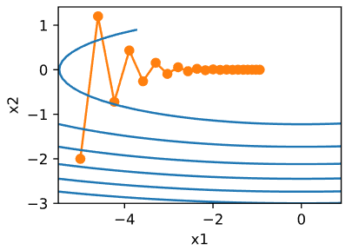
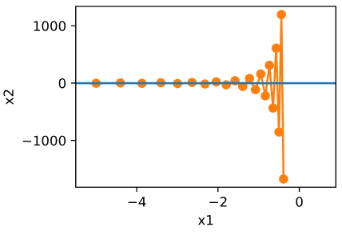
Quán tính (momentum)
Quay lại với hàm loss:
F min tại (0,0)
Với learning rate 0.4:
Với learning rate 0.6:
Notes:
https://scikit-learn.org/stable/modules/cross_validation.html

Slide 34
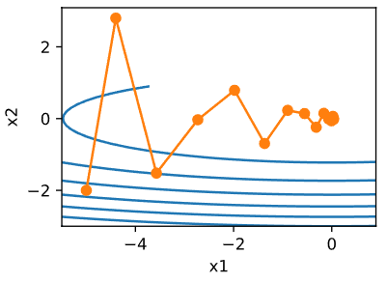
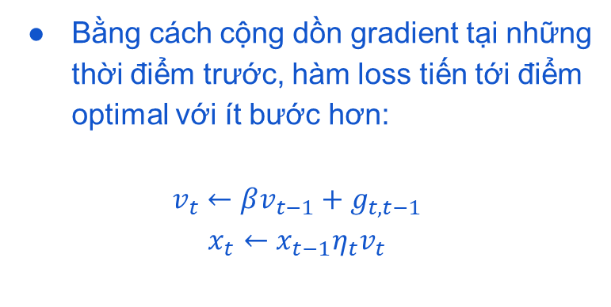
Quán tính (momentum)
Bằng cách cộng dồn gradient tại những thời điểm trước, hàm loss tiến tới điểm optimal với ít bước hơn:
$$v_{t}←βv_{t−1}+g_{t,t−1}$$
$$x_{t}←x_{t−1}η_{t}v_{t}$$
Notes:
https://scikit-learn.org/stable/modules/cross_validation.html

Slide 35
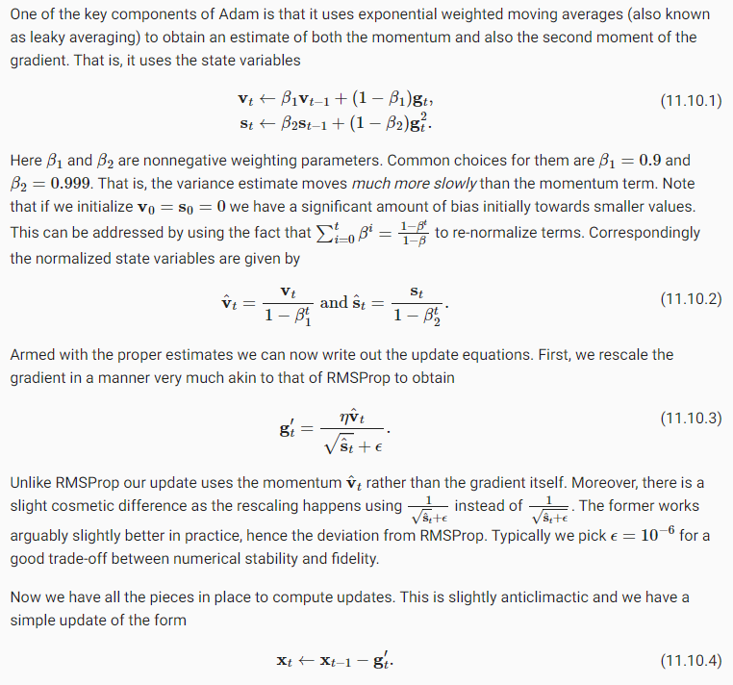
Adam
Với gradient gt, ta tính các đại lượng vt và st bằng cách cộng dồn từ những bước trước:
Momentum cũng nằm trong công thức này

Slide 36
Adam
Các đại lượng vt và st được normalize:
Gradient cuối cùng được tính theo công thức:

Slide 37
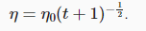
Thay đổi learning rate theo lịch trình
Theo số bước huấn luyện:
Theo hằng số:

Slide 38
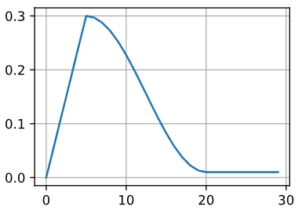
Khởi động (warm up)
Trong những bước đầu tiên, dung learning rate lớn và sau đó giảm dần

Slide 39
Phần 1: Bài tập và thảo luận

Slide 40
Tóm tắt

Slide 41
Tóm tắt

Slide 42

Thảo Luận & Hỏi Đáp
4
THANK YOU!

Slide 43
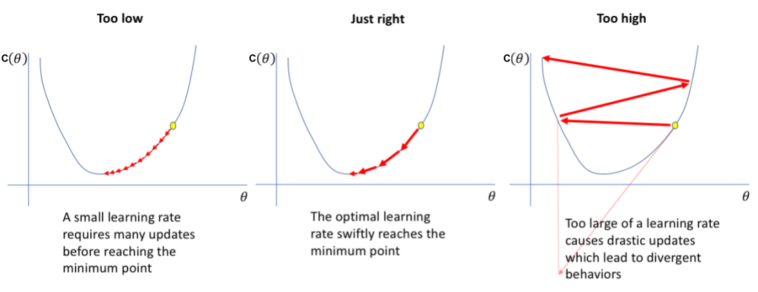
Learning rate

